Slide 1

數位賦能：解構金融業務的 Java 底層邏輯
從資深業務視角看系統自動化與擴充設計

Slide 2


為什麼「加一個功能」要動全身？
資深同仁的痛： 行銷方案變動快，系統修改卻慢。
核心問題： 業務邏輯與系統架構的「耦合度」過高， 導致牽一髮動全身。
Java 的價值： 透過「解耦」實現模組化，支撐高頻變動的 金融產品。

Slide 3







本次課程的三個目標
抽象化能力
邏輯嚴密性
系統架構觀
將複雜貸款產品模型化，把現實世界的需求轉譯為系統可理解的語言。
掌握條件分支的窮舉邏輯，確保各種情境與業務條件都被精準涵蓋。
理解為什麼「穩定」與「彈性」能並存，構建長遠的金融科技基礎。

Slide 4
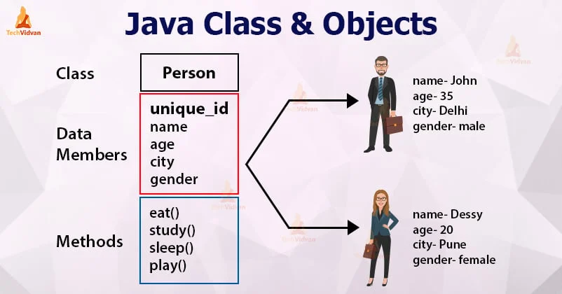
物件導向 (OOP)：不只是資料，而是「責任分配」
Class (類別)： 像是一份貸款產品的「標準樣板」， 定義了共用的屬性與行為。
Object (物件)： 具體的某一位客戶申請案，實體化了樣板。
封裝 (Encapsulation)： 敏感的徵信邏輯隱藏在背後，外部僅調用結果，有效確保資安。

Slide 5


為什麼 Java 判斷式比 Excel 公式強大？
巢狀判斷 (Nested If)
異常處理 (Exception Handling)
有效處理多維度的風控規則。例如：同時考量客戶的身份、年收入、負債比、以及抵押品價值，進行立體化的精準判斷。
當輸入資料有誤或聯徵系統斷線時，系統能「優雅地崩潰」並進行錯誤捕捉，保證資料不丟失且服務不受全面影響。

Slide 6
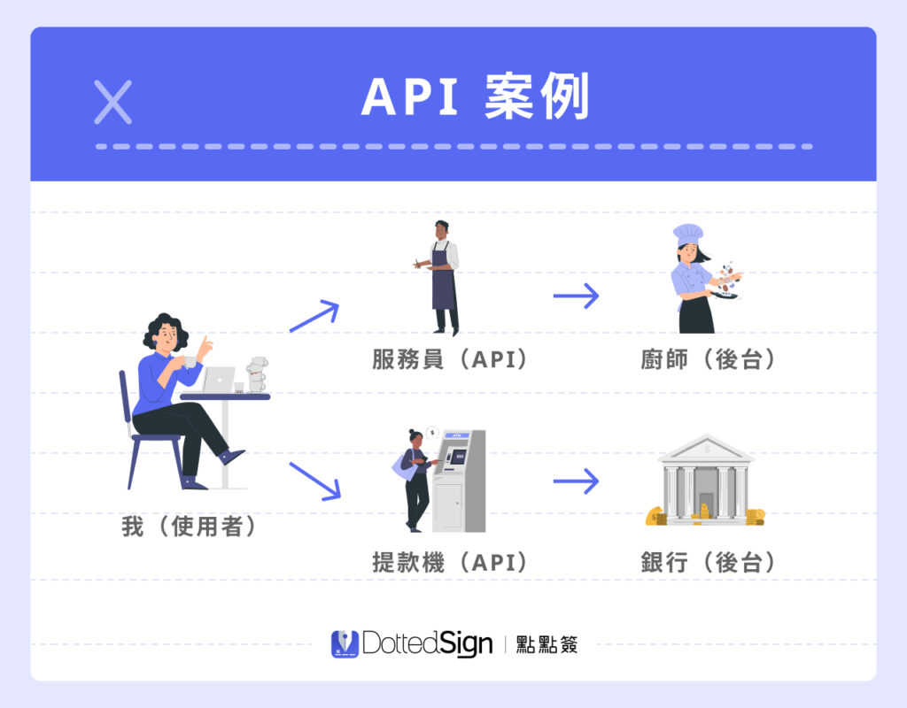
數位轉型的溝通語彙：API 與介面
介面 (Interface)：跨部門協作的契約
定義： 行銷端不需要知道 Java 怎麼寫，只需要知道約定好的「介面規格」。
價值： 只要介面不變，後端邏輯更新（如調整利息算法）完全不會影響前端行銷頁面的運作，實現真正的 前後端分離。

Slide 7


為什麼 Java 是金融業的不可替代？
多執行緒 (Multi-threading)
企業級生態系
強大的高併發處理能力。例如在雙 11 搶購優惠券時，能作為萬人同時存取、不卡頓的堅實後盾。
業界標準。各大銀行、支付系統、聯徵系統皆使用相同語言開發，跨系統對接與資料串流最為順暢安全。

Slide 8
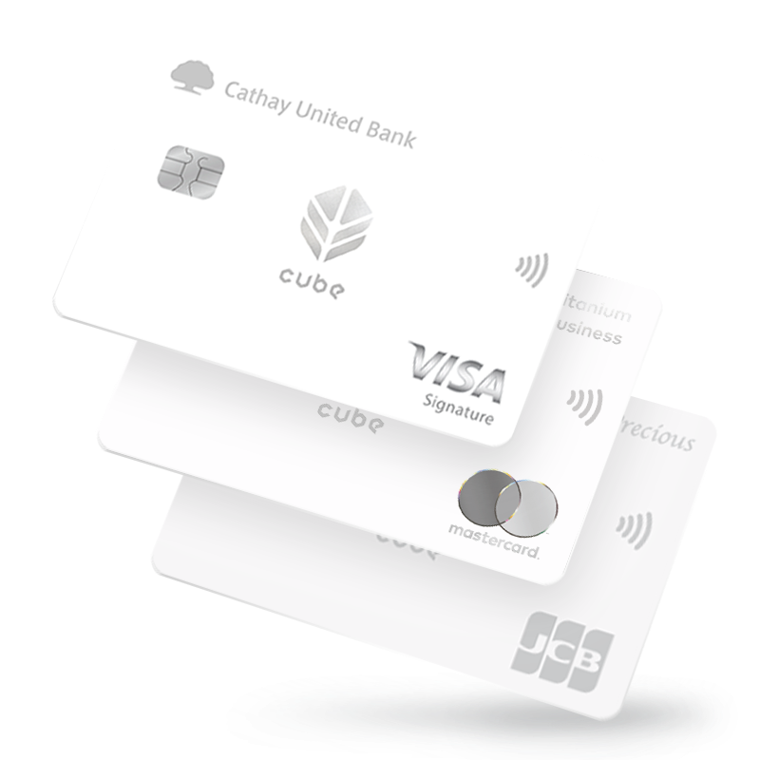
實戰演練：數位產品經理的「邏輯積木」
演練任務： 請在白紙上，利用下方提供的「Java 組件」，拼湊出「國泰 CUBE 卡：生日月份加碼自動判斷系統」。
核心目標： 確保系統能自動識別客戶身份、精準判斷生日權益、並正確發放小樹點數。

Slide 9




講師引導範例：財富管理門檻檢查
「寫程式就像這樣，我們定義對象、設定門檻、決定動作，這就是 Java 核心工作流。」
[組件 B]
[組件 D]
判斷條件 大於等於 300 萬
例外處理 若遺失，採人工確認
[組件 A]
[組件 C]
物件屬性 客戶.總資產
執行動作 標記：VIP 尊榮客戶

Slide 10

任務組件：自動化邏輯清單
分類 | 可選元素 (組件內容)
1. 客戶屬性 (Data) | 客戶.生日月份、客戶.當月消費金額、客戶.是否持有CUBE卡
2. 邏輯閘 (If-Else) | 如果是 (If)...、否則 (Else)...、且 (And)
3. 觸發門檻 (Value) | 等於當前月份、大於 5000 元、等於 True
4. 系統動作 (Action) | 發放 3% 小樹點、發送祝賀簡訊、維持一般倍率
5. 健壯性處理 (Error) | 若系統超時，改隔日補發、若無消費記錄，不執行動作

Slide 11

從「能跑」到「好維護」
深度對談
討論點： 如果你想要增加一個「快閃活動加碼」，你的邏輯組件好抽換嗎？
Java 的優勢： 模組化設計讓國泰的產品能快速迭代，而不必重寫整個系統。

Slide 12


提問與交流
感謝您的參與！讓我們共同用科技賦能金融服務。

